Slide 1
Voedselveilige quiz

Slide 2
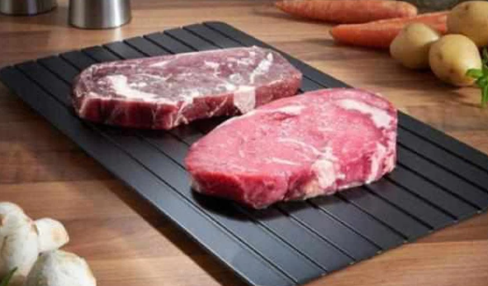
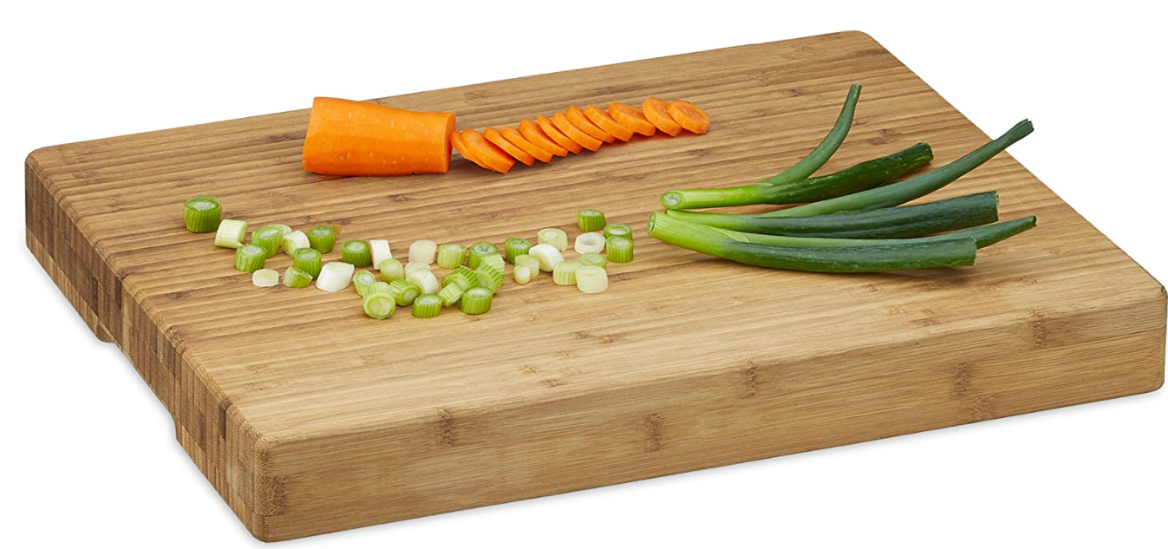
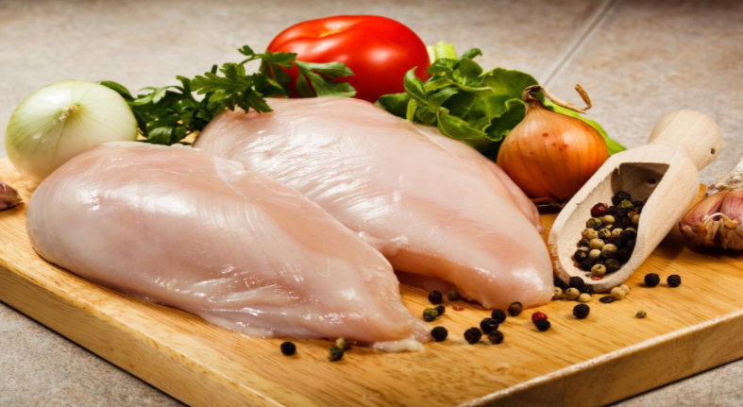
Welke situatie zorgt wellicht voor besmettingen?
A
B
C

Slide 3
Waarom is het belangrijk om je nagels te knippen?
A
Om geen voedsel te beschadigen met je nagels
B
Om te voorkomen dat bacteriën van onder de nagels in de voeding terecht komen
C
Omdat het onhandig is om met lange nagels te werken

Slide 4
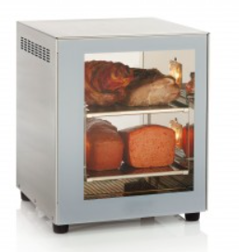
Welke oven zorgt voor de minste kans op de groei van bacteriën?
A
B
C
50°
60°
30°

Slide 5
Handen was je omdat
A
bacteriën van je handen in het voedsel kunnen komen
B
Je handen netjes moeten zijn voor klanten
C
Je handen gezond moeten blijven

Slide 6
Wat kan je doen om besmettingen te voorkomen?
A
B
Handen wassen
C
Persoonlijke hygiëne
Handen wassen, propere kledij, persoonlijke hygiëne
Haar kammen
Op tijd komen
Reserve kleding meenemen

Slide 7
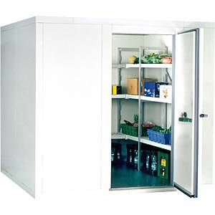
Welke koelcel geeft de juiste temperatuur?
A
B
C
6 °
8 °
4 °

Slide 8
Wat moet zeker dagelijks gepoetst worden om besmettingen tegen te gaan?
A
Werkblad
B
Werkblad
C
Vloer vegen
Vloer vegen
Vuilbakken legen en poetsen
Koelcel
Vuilbakken legen en poetsen
Vuilbakken legen en poetsen
warmhoudoven

Slide 9
Wie met voeding werkt checkt 3 dingen:
Datum, geur, verpakking
Temperatuur, datum, geur
verpakking, temperatuur, kleur
A
B
C

Slide 10
Hoe kan je vermijden dat mensen ziek worden van het voedsel dat we aanbieden?
A
Poetsen werkplek
B
Persoonlijke hygiëne
C
Voeding invriezen
Persoonlijke hygiëne
3 checks (temperatuur, geur, datum)
3 checks (temperatuur, geur, datum)
Voeding invriezen
Poetsen van de werkplek
Handen wassen

Slide 11
Wat moet er minimaal gebeuren als je voeding invriest om besmettingen te vermijden?
A
Etiket met datum van invriezen ophangen
B
Verpakking controleren
C
Naam van het product noteren

